Slide 1
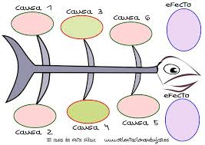
Agenda
DIAGRAMA DE CAUSA-EFECTO
ESPINA DE ISHIKAWA
Profesora:
María del Pilar Carreño Gutiérrez

Slide 2
¿Qué es?
El diagrama de causa y efecto (o Espina de pescado) es una técnica gráfica ampliamente utilizada, que permite apreciar con claridad las relaciones entre un tema o problema y las posibles causas que pueden estar contribuyendo para que él ocurra.
Construido con la apariencia de una espina de pescado, esta herramienta fue aplicada por primera vez en 1953, en el Japón, por el profesor de la Universidad de Tokio, Kaoru Ishikawa, para sintetizar las opiniones de los ingenieros de una fábrica, cuando discutían problemas de calidad.

Slide 3
¿Qué es?
Lo desarrolló el Dr. K. Ishikawa en Japón, al darse cuenta que el resultado de un proceso no era predecible a menos que se consideraran los factores causales de este proceso y cómo interaccionaban. Identificando las variables o causas que intervenían en el proceso, se podía comprender el efecto que podría resultar de modificar algunos de estos factores o causas.

Slide 4
¿Para qué se usa?
Visualizar, en equipo, las causas principales y secundarias de un problema.
Ampliar la visión de las posibles causas de un problema, enriqueciendo su análisis y la identificación de soluciones.
Analizar procesos en búsqueda de mejoras.
Conduce a modificar procedimientos, métodos, costumbre, actitudes o hábitos, con soluciones –muchas veces- sencillas y baratas.
Educa sobre la comprensión de un problema.
Sirve de guía objetiva para la discusión y la motiva.
Muestra el nivel de conocimientos técnicos que existe en el salón sobre un determinado problema.
Ayuda a controlar, no solo al final, sino durante cada etapa del proceso.
No basta con decir “trabajen más”, “esfuércense”, hay que señalar pasos y valorar las causas de los problemas. Ordenarlas para poder tratarlas.

Slide 5
¿Cómo construirlo?
Establecer claramente el problema (efecto) que va a ser analizado.
Diseñar una flecha horizontal apuntando a la derecha y escriba el problema al interior de un rectángulo localizado en la punta de la flecha.
Hacer una “lluvia de ideas” para identificar el mayor número posible de causas que pueda estar contribuyendo para generar el problema, preguntando “¿Por qué está sucediendo?”
Agrupar las causas en categorías. Para comprender mejor el problema, busque las subcausas o haga otros diagramas de causa y efecto para cada una de las causas encontradas, preguntando ¿por qué razón son causas o cargan culpa sobre el problema?.
Escriba cada categoría dentro de los rectángulos paralelos o la flecha principal. Los rectángulos quedarán entonces, unidos por líneas inclinadas que convergen hacia la flecha principal.
Se pueden añadir las causas y subcausas de cada categoría a lo largo de su línea inclinada, si es necesario.

Slide 6
Una vez hecha la distribución de causas y sub causas es necesario elegir qué causa es la más importante en la existencia del problema, se reflexiona sobre ello y se plantea una solución.
REVISEN LOS EJEMPLOS Y VEAN CÓMO SE DESARROLLA LA IDENTIFICACIÓN DE CAUSAS Y SUBCAUSAS PARA LOS PROBEMAS PLANTEADOS.

Slide 7
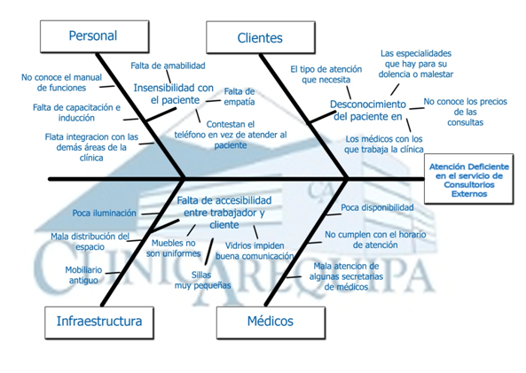
ESPINA DE ISHIKAWA

Slide 8
